Slide 1
Unidades Responsables de Accesibilidad (URA)
José Ramón Hilera González jose.hilera@uah.es @software_a11y

Slide 2
Contenidos
Introducción
Ámbito competencial de una URA
Designación de una URA
Listado de URAs actualizado
Funciones de la URA
Informes a elaborar por la URA
Red de contactos de URAs
Conclusiones

Slide 3
1. Introducción
Según el RD 1112/2018 existirán Unidades Responsables de Accesibilidad (URA) encargadas de garantizar el cumplimiento de los requisitos de accesibilidad de los sitios web y aplicaciones para dispositivos móviles dentro de su ámbito competencial.
Cada URA definirá el modelo de funcionamiento dentro de su ámbito competencial actuando directamente sobre todo el ámbito o con un posible esquema de responsables de accesibilidad delegados en los diferentes organismos o entidades dependientes.

Slide 4
2. Ámbito competencial de una URA
En la Administración General del Estado se designarán las URAs en el ámbito de las Subsecretarías de cada Departamento considerando todos los posibles organismos públicos y entidades de derecho público dependientes de ese Departamento.
Se ha designado una URA por cada Ministerio.
En las comunidades autónomas se designará la URA para todo el ámbito autonómico.
Se ha designado una URA por cada Gobierno Autonómico
En las entidades locales y demás organismos obligados (como universidades, tribunales, Congreso, Senado, etc.) se designará, conforme a sus características organizativas propias, la URA de su ámbito.
Cada entidad local deberá designar su unidad responsable de accesibilidad salvo aquellos casos, que considerando el tamaño de la entidad local y la labor realizada desde la diputación provincial o equivalente, se estime oportuno designar un responsable de accesibilidad único para múltiples entidades locales.

Slide 5
3. Designación de una URA
En el Observatorio de Accesibilidad se indica que para designar o modificar una URA hay que enviar a observ.accesibilidad@correo.gob.es un documento firmado electrónicamente en el que figure la siguiente información:
Datos de contacto de la URA designada:
Nombre o denominación
Código DIR3
Dirección
Teléfono
Correo electrónico.
Titular de la URA:
Nombre y apellidos
Correo electrónico

Slide 6
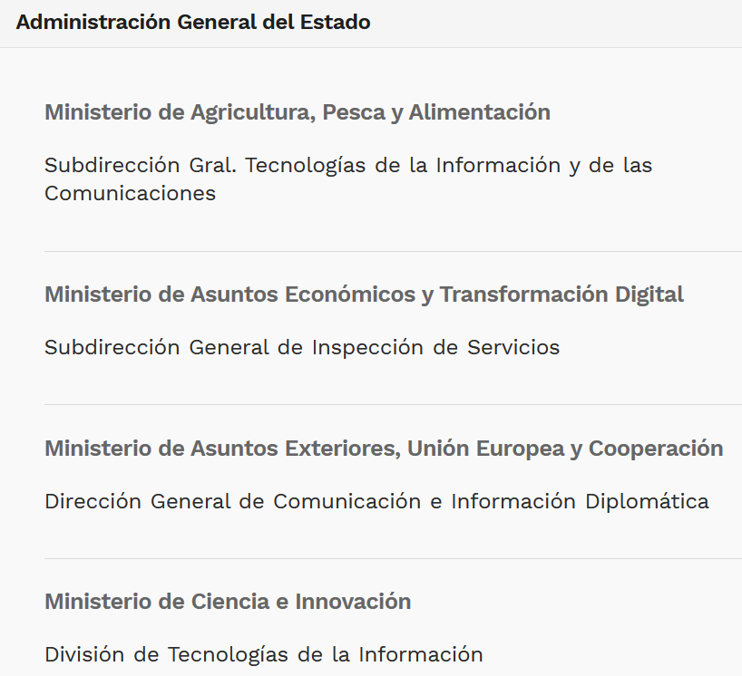
4. Listado de URAs actuales
Listado disponible en el Observatorio de Accesibilidad organizado por ámbito
Administración General del Estado
Comunidades Autónomas
Entidades Locales (en archivo Excel)
Universidades (en archivo Excel)
Otras Instituciones

Slide 7
5. Funciones de la URA
Coordinar y velar por el funcionamiento efectivo de los mecanismos de comunicación ayudando a la definición, emitiendo directrices y promoviendo la existencia de los medios y procedimientos para garantizar una adecuada gestión y atención de cuantas consultas, sugerencias, comunicaciones, quejas y solicitudes de información accesible se reciban en cada uno de los órganos, organismos o entidades bajo su competencia.
Atender y dar respuesta a las reclamaciones que le sean dirigidas.
Revisar las evaluaciones realizadas para acogerse a la excepción del cumplimiento de los requisitos de accesibilidad por imponer éstos una carga desproporcionada.
Coordinar las revisiones periódicas de accesibilidad con la colaboración, en su caso, de las Unidades de tecnologías de la información y comunicaciones.
Coordinar y fomentar actividades de promoción, concienciación y formación.
Realizar los informes anuales establecidos.
Actuar como punto de contacto con el organismo encargado de realizar el seguimiento y presentación de informes y colaborar con las tareas que tiene asignadas
Cualesquiera otras, que en garantía de la accesibilidad de los sitios web y aplicaciones para dispositivos móviles le puedan ser atribuidas.

Slide 8
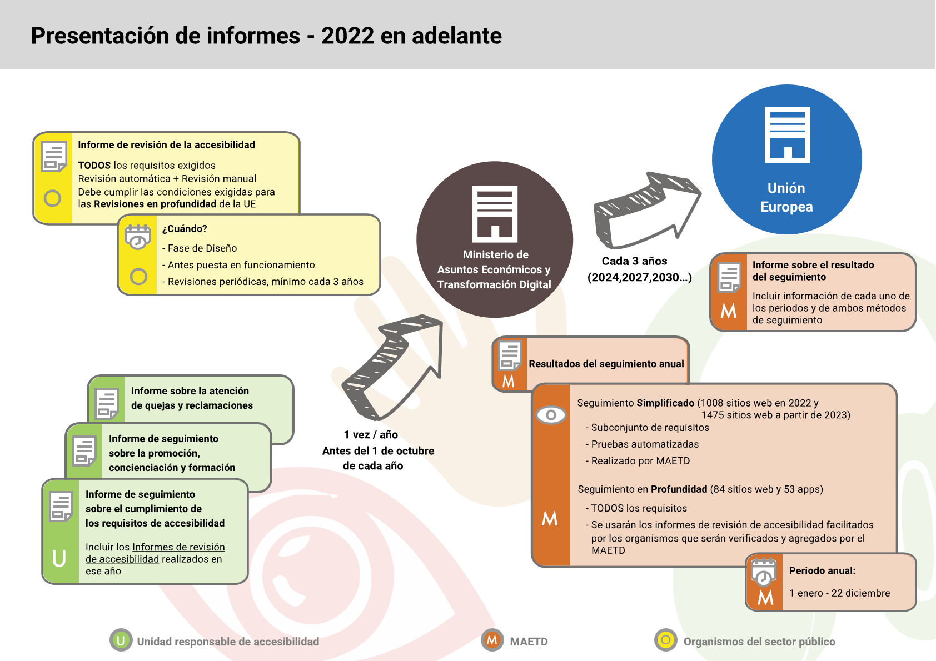
6. Informes a elaborar por la URA
Cada URA debe preparar tres informes anuales sobre su ámbito de actuación que enviará al organismo de seguimiento (Observatorio de Accesibilidad) antes del 1 de octubre de cada año
Informe sobre la atención de quejas y reclamaciones
Informe de seguimiento sobre el cumplimiento de los requisitos de accesibilidad
Informe de seguimiento sobre la promoción, concienciación y formación

Slide 9
6. Informes a elaborar por la URA Contenido
Informe sobre la atención de quejas y reclamaciones. Incluirá:
Medidas puestas en práctica para atender las quejas y reclamaciones
Un estudio de las comunicaciones, consultas, sugerencias, solicitudes de información accesible y quejas formuladas
Un estudio de las reclamaciones atendidas y revisiones realizadas
Informe de seguimiento de los requisitos de accesibilidad. Incluirá:
Medidas puestas en marcha para garantizar las revisiones periódicas de accesibilidad
Resultados derivados de las medidas
Todos los informes de revisión de la accesibilidad realizados por las entidades
Informe de seguimiento sobre la promoción, concienciación y formación. Incluirá:
Medidas puestas en marcha sobre promoción, concienciación y formación en accesibilidad
Resultados derivados de las medidas

Slide 10
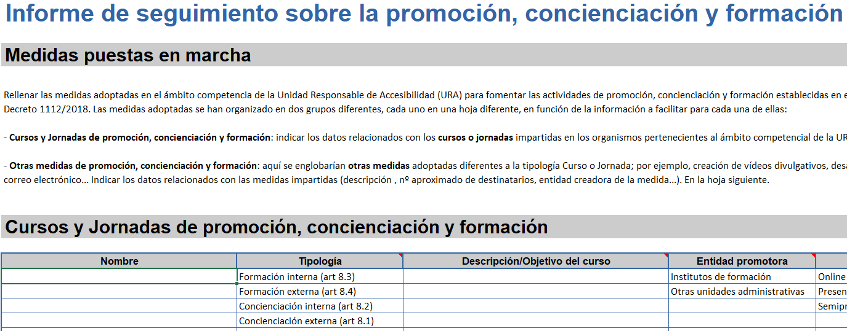
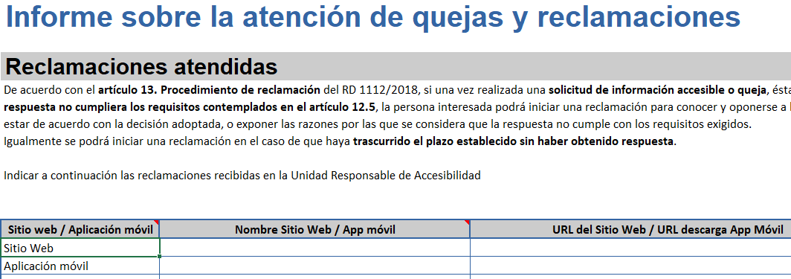
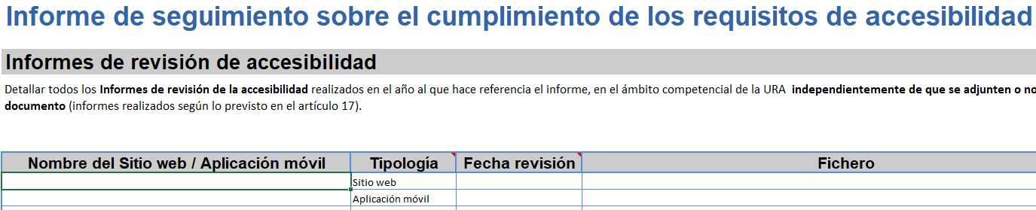
6. Informes a elaborar por la URA Modelos para los informes
Modelos disponibles en el Observatorio de Accesibilidad en formatos XLSX y ODS

Slide 11
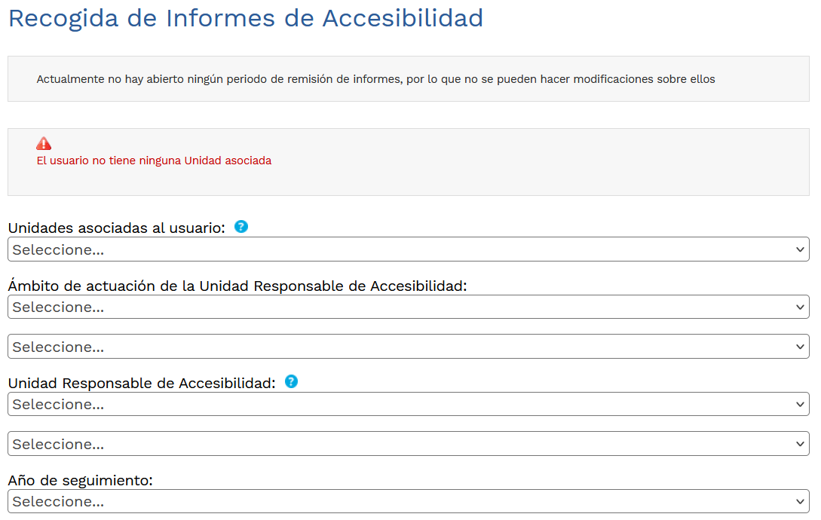
6. Informes a elaborar por la URA Recogida de informes
Desde el Portal de la Administración electrónica, las URAs deben enviar los informes, utilizando un formulario de Recogida de Informes de Accesibilidad
Existe un manual de usuario del formulario

Slide 12
7. Red de Contactos de URAs
En el RD 1112/2018 Art. 20 se crea la Red de Contactos de Accesibilidad Digital de las Administraciones Públicas con funciones de asistencia al Ministerio
En la Red están incluidas las personas titulares de las URAs
Existe una lista de distribución: Caccesibilidad-uras

Slide 13
8. Conclusiones
Los organismos del sector público a cargo de un sitio web o aplicación móvil dependen de una Unidad Responsable de Accesibilidad (URA)
Una URA debe recopilar los informes sobre la accesibilidad de los sitios web y aplicaciones móviles de los organismos de su ámbito competencial
Cada URA debe enviar anualmente al Organismo de seguimiento (en España, el Observatorio de Accesibilidad) informes sobre su actividad
Las URAs son las encargadas del seguimiento:
sobre el cumplimiento de los requisitos de accesibilidad
sobre la atención de quejas y reclamaciones
sobre la promoción, concienciación y formación en accesibilidad

